Slide 1


22-1 capstone
VRgorithm
VR 기기를 활용한 코딩 교육 플랫폼
매뉴얼
구태성 김성연 한경빈

Slide 2


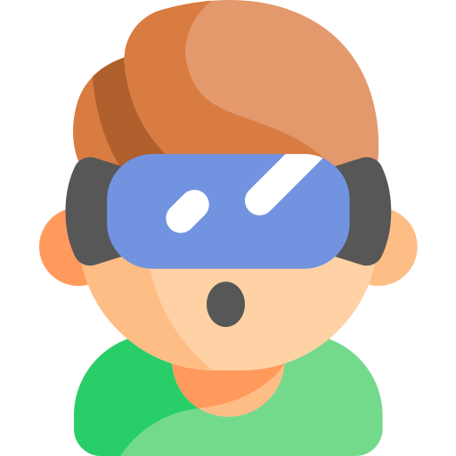

VRgorithm 코딩 교육 플랫폼
1. 문제 제작
2. 문제 선택
3. VR로 풀이
4. 제출&확인
선생님이
웹 서버에서
알고리즘 문제 제작
학생은
서버에 접속해
문제 선택
VR 기기를
사용하여
주어진 문제 풀이
풀이 결과를
서버에 업로드하여
공유

Slide 3
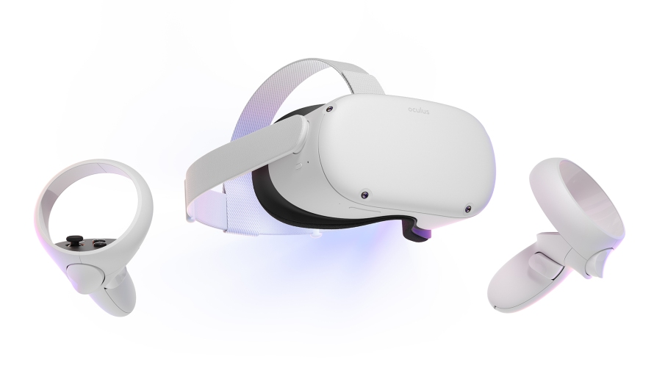


전체 설계 구조
문제 풀이
선생님
학생
문제 생성
VR 환경 제공
문제 데이터 전달
풀이 결과 데이터 전달
web server
unity client

Slide 4
서버 설계 구조
로그인
교육자는 브라우저를 통해 플랫폼에 접속, 로그인한다.
2. 문제 생성
학생들이 풀 문제를 생성할 수 있다.
3. 문제 조회
생성한 문제들을 조회할 수 있다.
4. 결과 조회
- 학생들이 문제를 푼 결과를 확인할 수 있다.
교육자
문제 전달
접속
결과 전달
VR Client
Web Platform

Slide 5
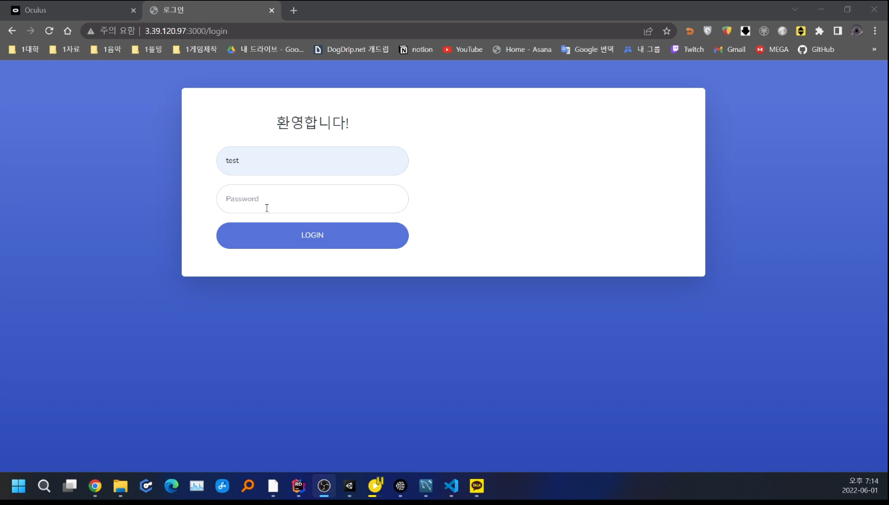
서버 - 로그인
플랫폼 접속 시 초기 화면
교사의 ID와 password를 이용해 로그인할 수 있다.

Slide 6
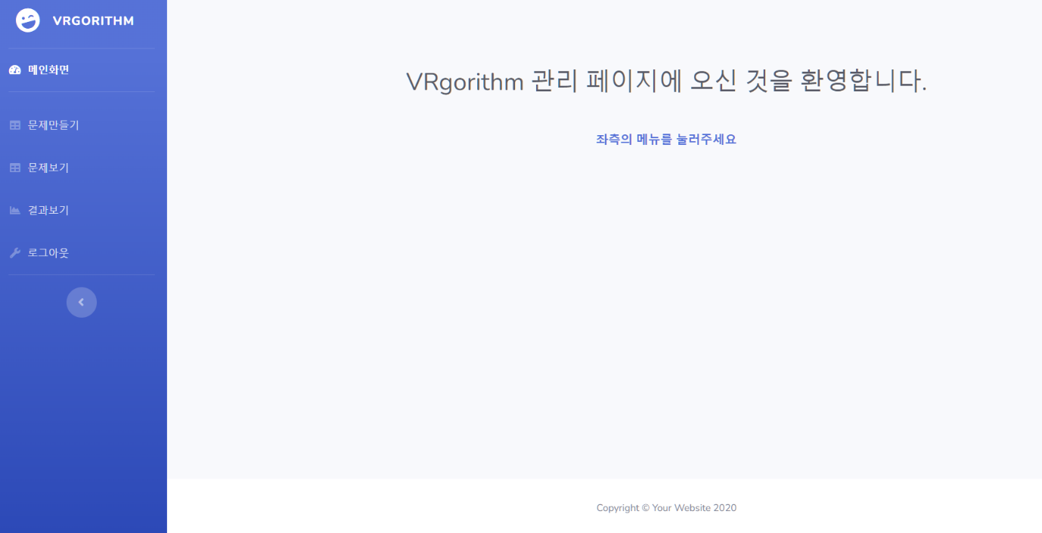
서버 – 메인 화면
로그인 후 최초 접속 화면,
좌측의 메뉴를 클릭해 원하는 메뉴로 넘어갈 수 있다.
로그아웃 버튼을 눌러 로그아웃할 수 있다.

Slide 7
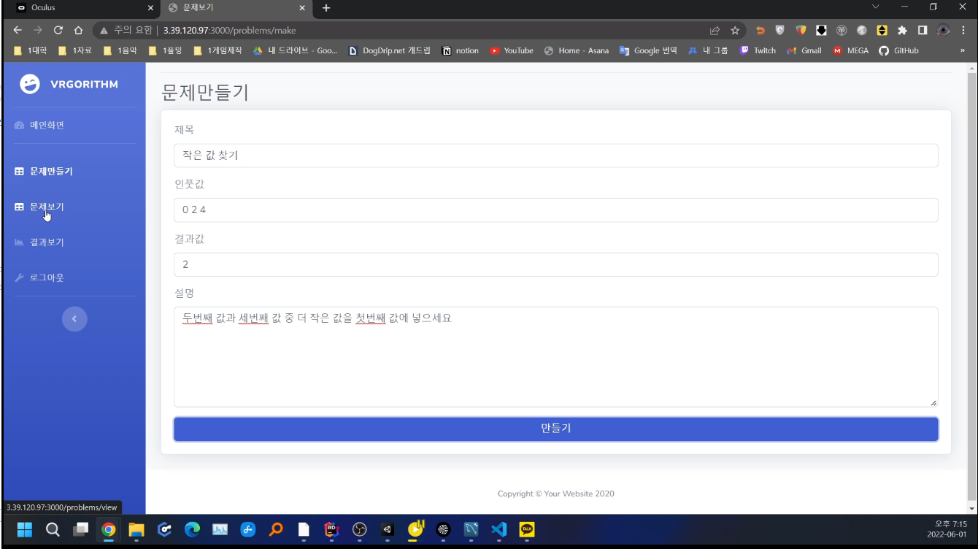
서버 – 문제 제작
문제 제작 화면
제목, 인풋값, 결과값, 설명을 적고 문제를 생성할 수 있다.
인풋값, 결과값은 “(정수) (정수) (정수)…” 의 형태여야 한다.

Slide 8
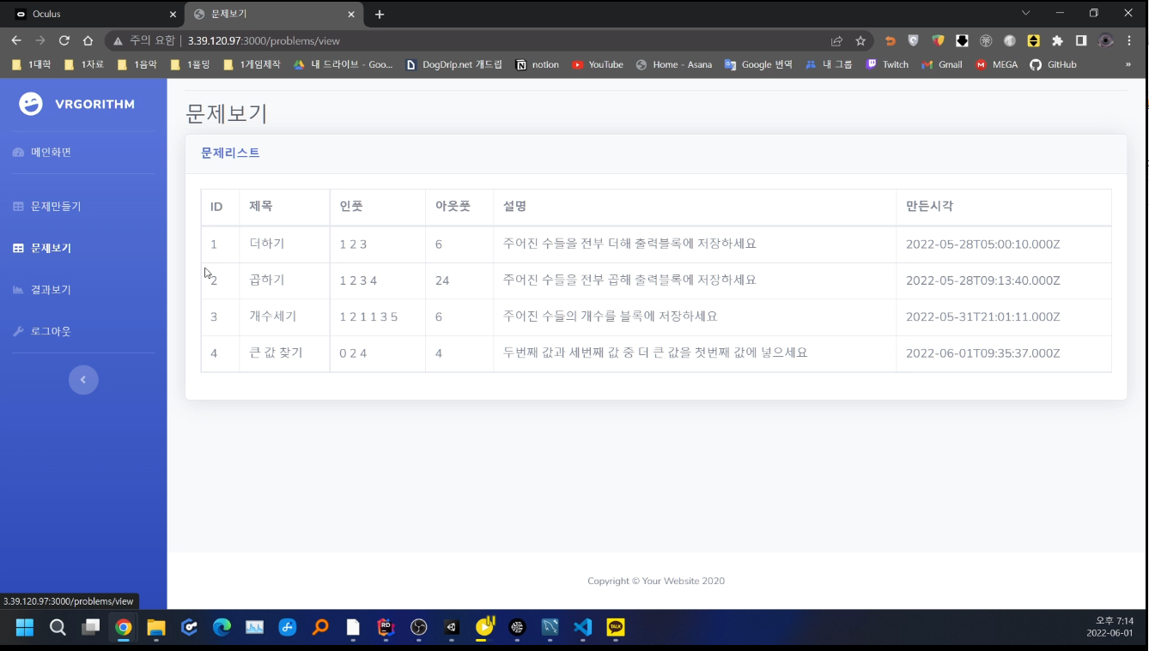
서버 – 문제 확인
생성한 문제를 확인할 수 있다.

Slide 9
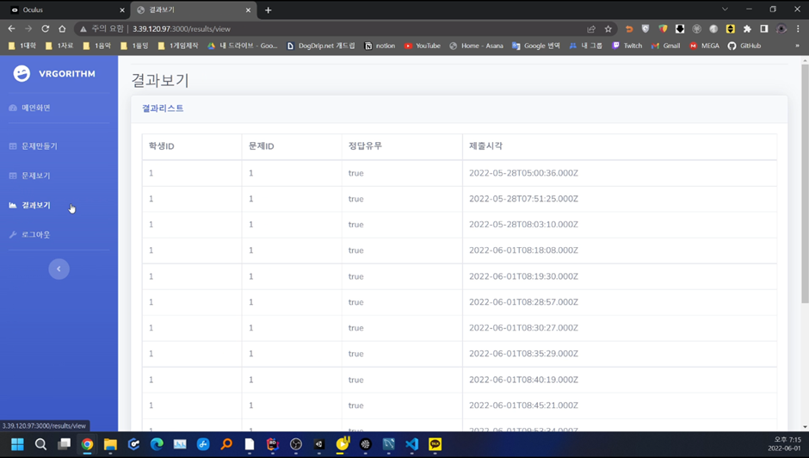
서버 – 결과 확인
학생들의 문제 풀이 결과를 확인할 수 있다.

Slide 10
서버 – 결과 확인
학생들의 문제 풀이 결과를 확인할 수 있다.

Slide 11
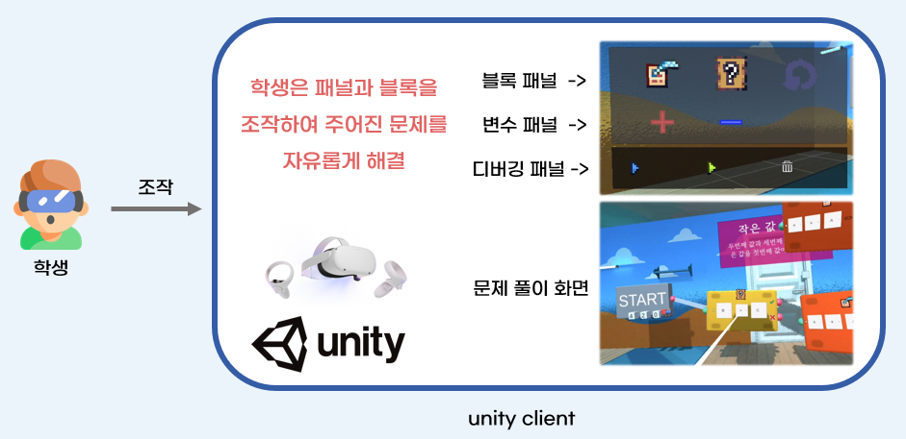
클라이언트 - 설계 구조

Slide 12
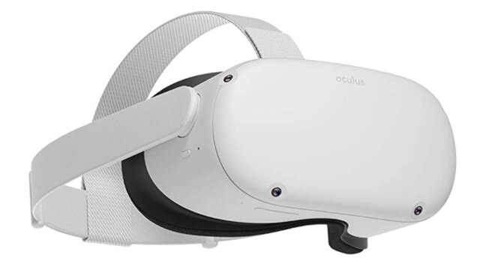
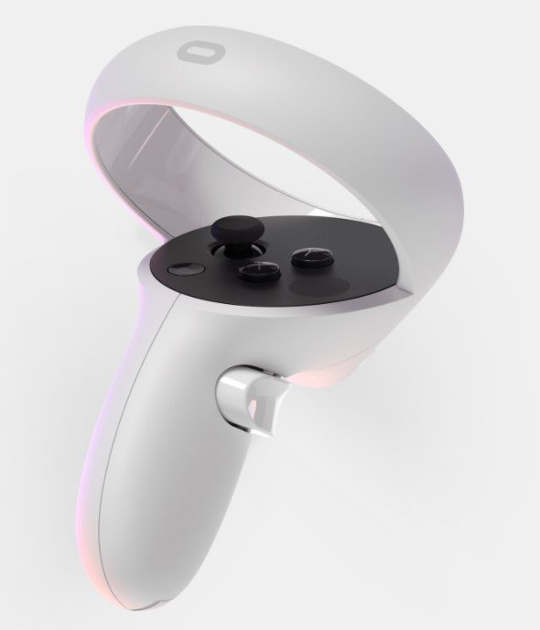
클라이언트 - 조작법
시점 전환
블록 위치
세부 조정
캐릭터 이동
패널 조작,
라인 드래그,
블록 조작 등

Slide 13
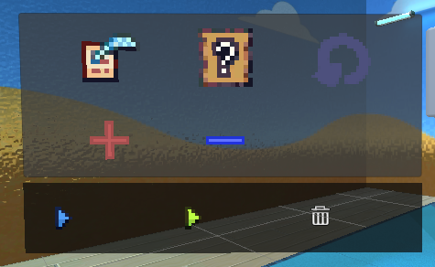
클라이언트 - 패널 조작
연산 블록
(A + 3 => B)
If 블록
(A < B ?)
While 블록
(A < B ? -> Loop)
조작
변수 생성
변수 삭제
학생
끝까지 실행
한 칸씩 실행
실행 초기화
unity client

Slide 14
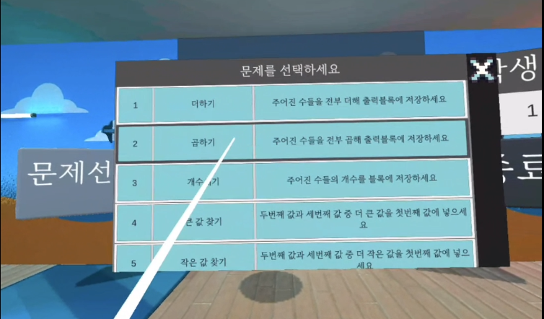
클라이언트 – 문제 선택
클라이언트를 실행하면 서버와 연동해 해결할 문제를 선택한다.

Slide 15
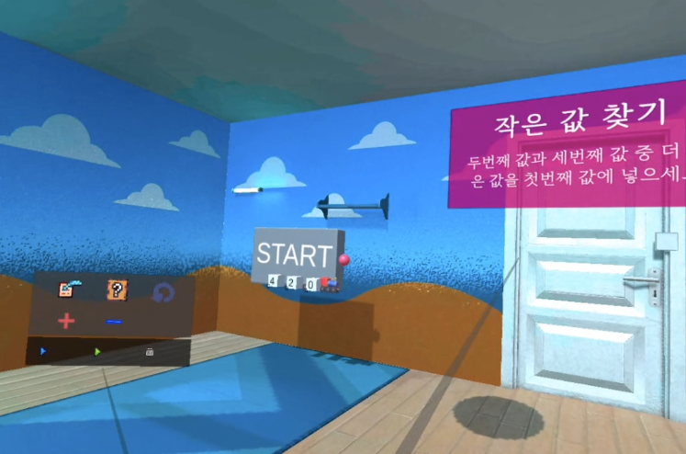
클라이언트 – 문제 화면
문제를 선택하면 해결할 문제를 확인할 수 있다.
초기 변수 상태를 담은 기차, 풀이에 사용할 패널이 생성된다.

Slide 16
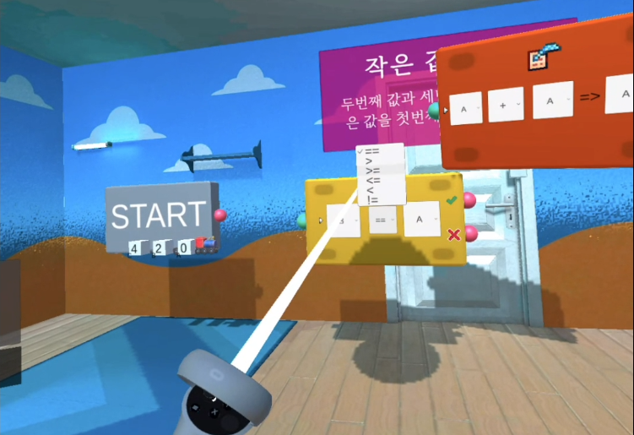
클라이언트 – 블록 배치
패널을 통해 각 블록을 생성하고 드래그해서 원하는 장소로 옮긴다.
각 블록의 역할에 맞게 유저가 인자를 지정할 수 있다.

Slide 17
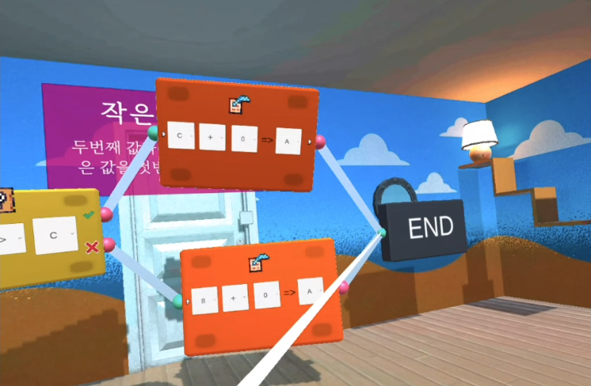
클라이언트 – 블록 연결
코딩을 한 후 유저가 원하는 순서대로 블록의 점들을 연결한다.

Slide 18
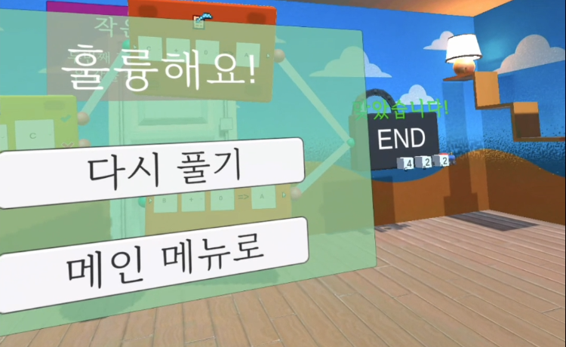
클라이언트 – 실행 결과
패널을 통해 현재 코드를 실행해 볼 수 있으며 END 블록에서 정답과 현재 변수에 담긴 값을 비교해 결과를 출력한다.

